Slide 1
Evaluación Sumativa 3
Integrantes:
JAIR LEYTON

Slide 2
ASIGNACIÓN DE ROLES
Cristian inzulza-> product owner
JAIR LEYTON -> DESARROLLADOR/Scrum Master

Slide 3
HISTORIAS DE USUARIO
Código | Historia | Criterio de aceptación
H-01 | Como usuario quiero hacer login al entrar a la web. | La historia se da por cumplida cuando el usuario pueda realizar el login.
H-02 | Como usuario quiero ver la lista en tarjetas para identificar los productos y sus características. | La historia se da por cumplida cuando el usuario pueda visualizar los productos en tarjetas.
H-03 | Como usuario quiero agregar productos del carrito de compras. | La historia se da por cumplida cuando el usuario puede agregar un producto de su carrito.

Slide 4
HISTORIAS DE USUARIO
Código | Historia | Criterio de aceptación
H-04 | Como usuario quiero eliminar productos del carrito de compras. | La historia se da por cumplida cuando el usuario puede eliminar un producto de su carrito.
H-05 | Como usuario quiero poder ver el listado de la orden de compra con los productos añadidos. | La historia se da por cumplida cuando el usuario pueda listar la orden de compra.
H-06 | Como usuario quiero ingresar los datos de envío de la compra. | La historia se da por cumplida cuando el usuario pueda ingresar los datos de envío y sean validados.

Slide 5
HISTORIAS DE USUARIO
Código | Historia | Criterio de aceptación
H-07 | Como usuario quiero ingresar los datos de pago de la compra. | La historia se da por cumplida cuando el usuario pueda ingresar los datos de pago y sean validados.
H-08 | Como usuario quiero ver un resumen total de la compra, con los datos de envío, pago y resumen de productos. | La historia se da por cumplida cuando el usuario puede visualizar el resumen de la compra.

Slide 6
Estimación y priorización
Código | Prioridad (1-10) | Tiempo de desarrollo estimado
H-01 Login | Baja 3 | 30 min
H-02 Listar productos | Baja 3 | 30 min
H-03 Agregar al carrito | Alta 9 | 1 hora
H-04 Eliminar del carrito | Media 6 | 40 min
H-05 Listar orden de compra | Baja 5 | 30 min
H-06 Formulario Envío | Alta 9 | 1 hora
H-07 Formulario de Pago | Alta 9 | 1 hora
H-08 Resumen compra | Baja 3 | 45 min

Slide 7
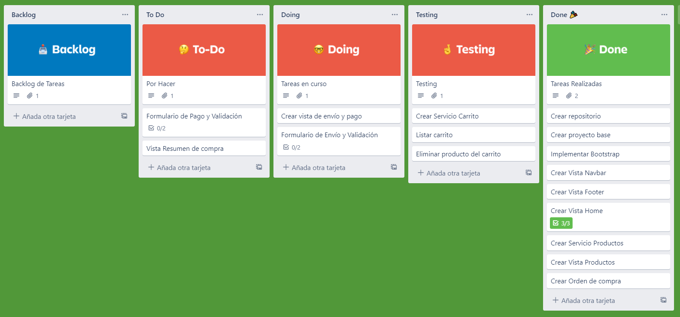
PRODUCT BACKLOG

Slide 8

Sprint Review

Slide 9
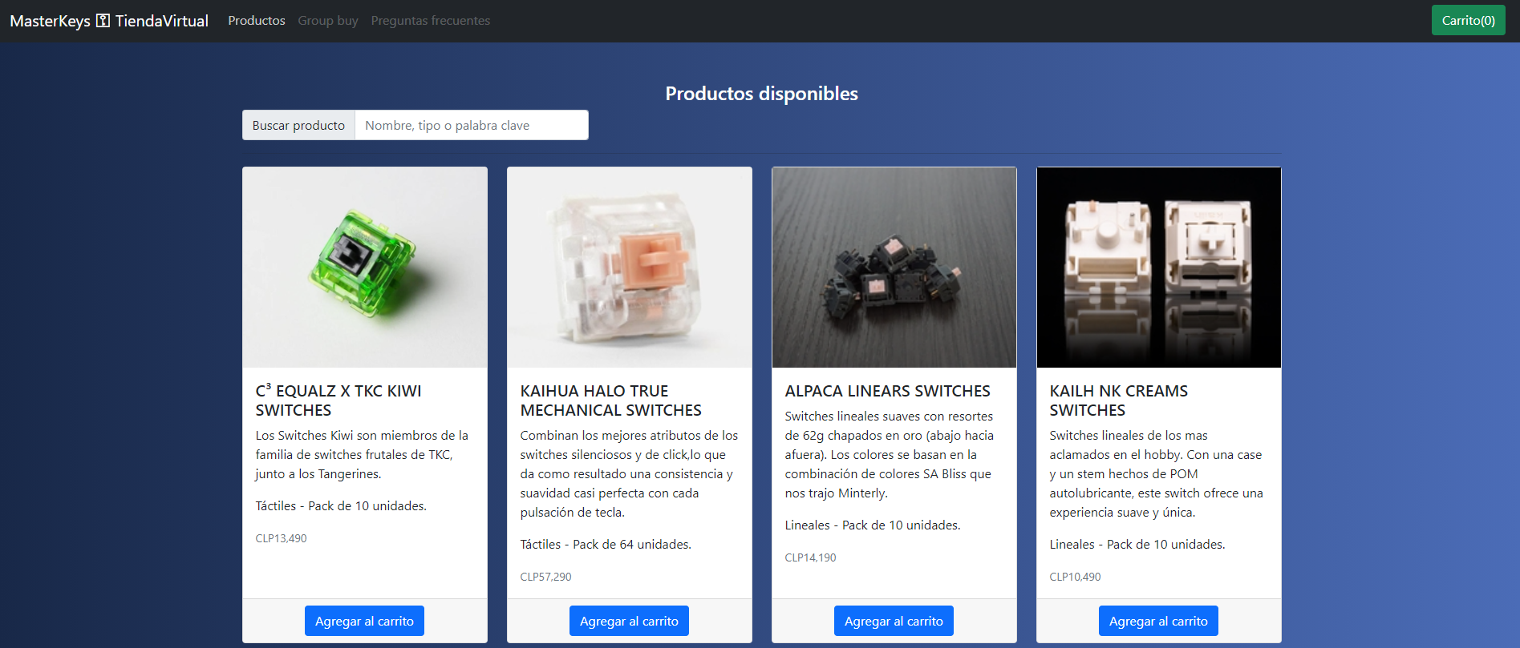
Sprint Review

Slide 10
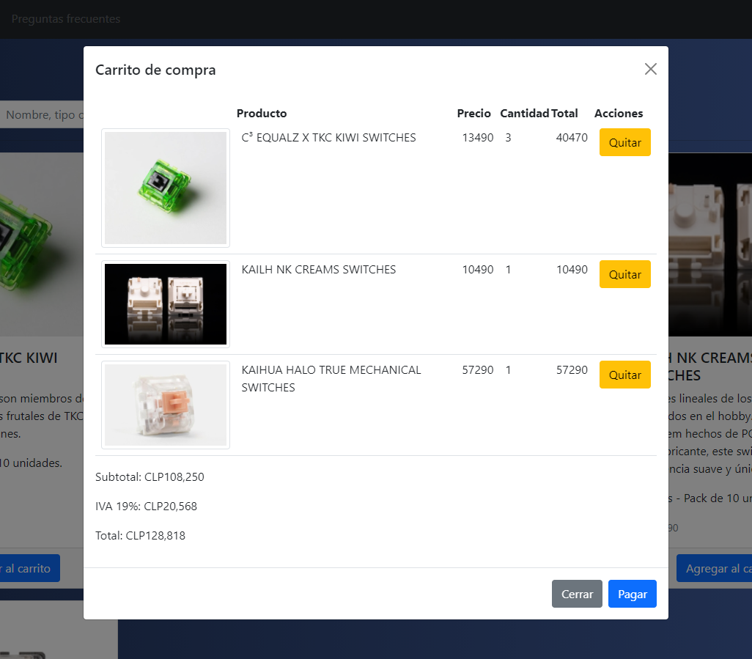
Sprint Review

Slide 11
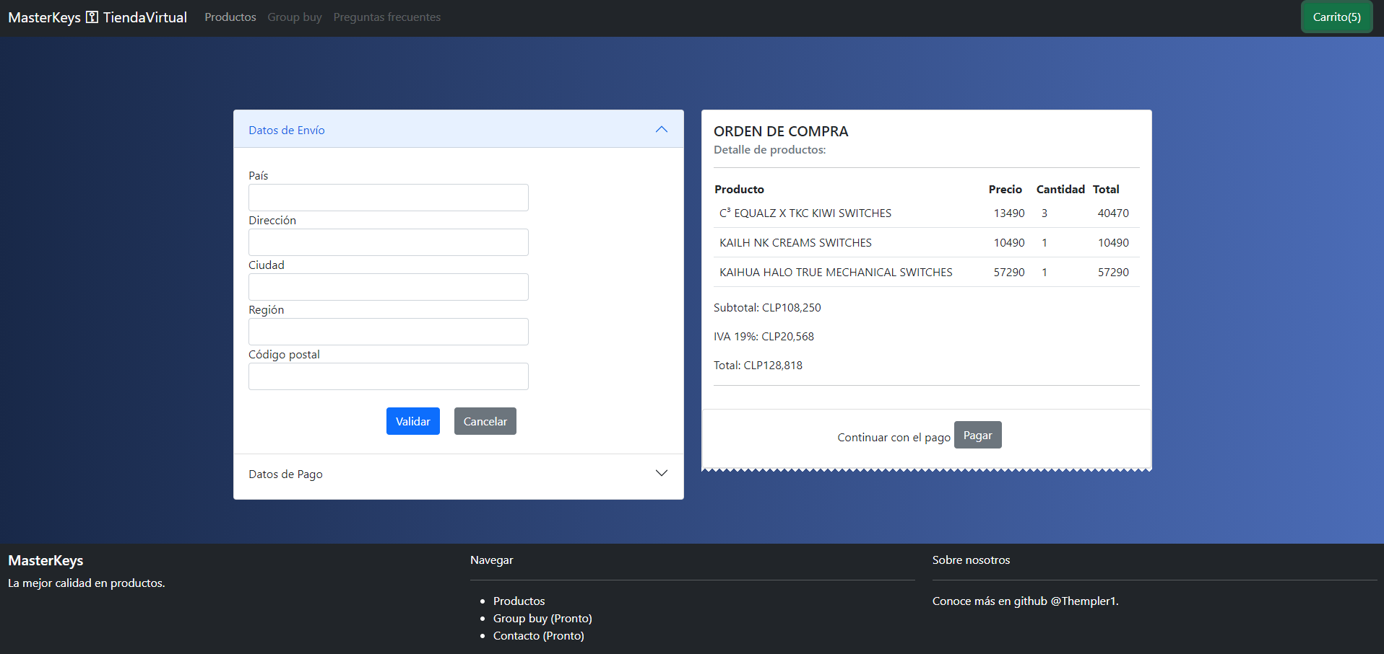
Sprint Review

Slide 12
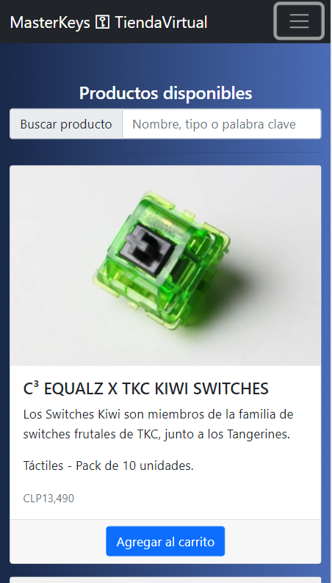
Sprint Review

Slide 13
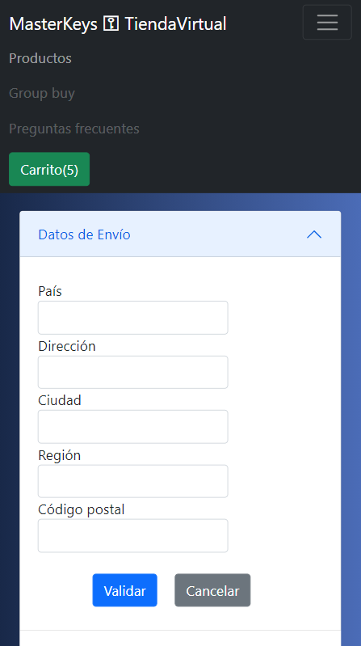
Sprint Review

Slide 14



RETROSPECTIVA
TAREAS COMPLETADAS
H-01, H-02, H-03, H-04, H-05, H-06, H-07, H-08
TAREAS PENDIENTES
Ninguna
IMPEDIMENTOS
Alto tiempo de desarrollo en la creación y validación de formularios.

